Slide 1
E-COMMERCE
Pertemuan Bag. 2: Practice Based Learning
SABUN LIBUAI (LIDAH BUAYA)
Halomoan harahap

Slide 2
Manfaat
Membantu menghilangkan ruam pada kulit
Anti iritasi pada kulit yang sensitif

Slide 3
Target Pasar
Semua umur
Kalangan menengah-atas
Orang yang peduli dengan kesehatan dan kecantikan kulit
Semua pendidikan
Pemasaran pada sekitaran pulau jawa

Slide 4
Analisis SWOT
 | Libuai | Detol | Lifeboy | Nuvo
strengths | Alami tanpa bahan kimia Anti iritasi Harganya murah Tersedia dalam bentuk batang dan cair | Sudah dikenal Masyarakat Tersedia dalam bentuk batang dan cair | Sudah dikenal Masyarakat banyak variasi sabun murah Tersedia dalam bentuk batang dan cair | Harganya murah Sabun kesehatan Tersedia dalam bentuk batang dan cair
weaknesses | Produk belum di kenal | Mahal Menggunakan bahan kimia | Menggunakan bahan kimia | Tidak banyak variasi Sulit ditemukan di pasaran Menggunakan bahan kimia
opportunities | Sudah banyak orang yang sadar akan kesehatan dan kecantikan kulit | Banyak orang yang sadar akan kesehatan kulit | Banyak orang yang sadar akan kesehatan kulit | Banyak orang yang sadar akan kesehatan kulit
threats | Ketersediaan bahan baku Bahan baku yang mahal | Ketersediaan tenaga kerja | Ketersediaan tenaga kerja | Ketersediaan tenaga kerja

Slide 5
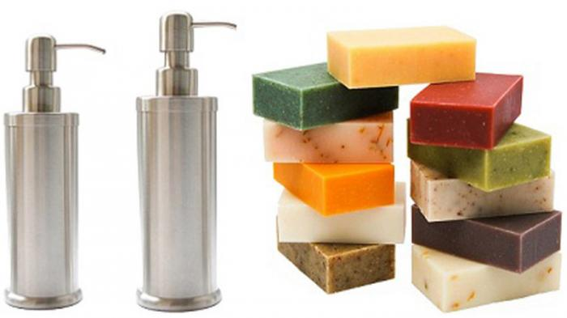
Produk

Slide 6
SEKIAN

